Slide 1
Nacht

Slide 2
1. Wat is je eerste indruk? Stel open vragen, zoals: Wie wil wat vertellen over dit beeld? Waar doet dit beeld je aan denken? Heb je eerder zoiets gezien? Geef kinderen de kans spontaan te reageren, maar ga er nog niet te diep op in.
2. Wat zie je? Vraag kinderen te beschrijven wat ze zien: Wat stelt het werk voor? Welke kleuren en vormen zie je? Hoe is het gemaakt? Prikkel de leerlingen door je vragen de worden van de sTaal woordenlijsten te gebruiken!
3. Wat gebeurt er precies? of Wat zal er gebeuren? Waar doet het je aan denken?
4. Hoe weet je dat? Leid hierbij de associaties van de kinderen weer terug naar het kunstwerk. Vraag specifiek door: Waaraan zie je dat het nacht is? Welke kleuren en welke vormen wijzen erop?
Vraag naar de beeldende doelen: Hoezo lijkt een schilderij ruimtelijk? Hoe wordt ruimte gesuggereerd? (plaatsing van figuur op vlak en grondlijn, afsnijding van het beeldvlak, maatvoering (vooraaan groot, achteraan klein)?
5. Wat vind je van dit kunstwerk? De laatste, afrondende vraag
Notes:
kan ruimtesuggestie (ver weg, dichtbij) door de plaatsing van figuren op het vlak en grondlijn herkennen en benoemen;
kan ruimtesuggestie door overlapping van figuren en voorwerpen herkennen en benoemen;
kan ruimtelijkheid suggereren door afsnijding en kadrering van het beeldvlak;
kan ruimtesuggestie door dieptewerking en maatvoering (vooraan groot, achteraan klein) herkennen en toepassen (BB);
Waaraan zie je dat het nacht is? Welke maangestalten zien de kinderen?

Slide 3
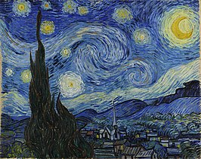
Hoe wordt nacht verbeeldt?
De sterrennacht, V. van Gogh
Caféterras bij nacht, V. van Gogh

Slide 4
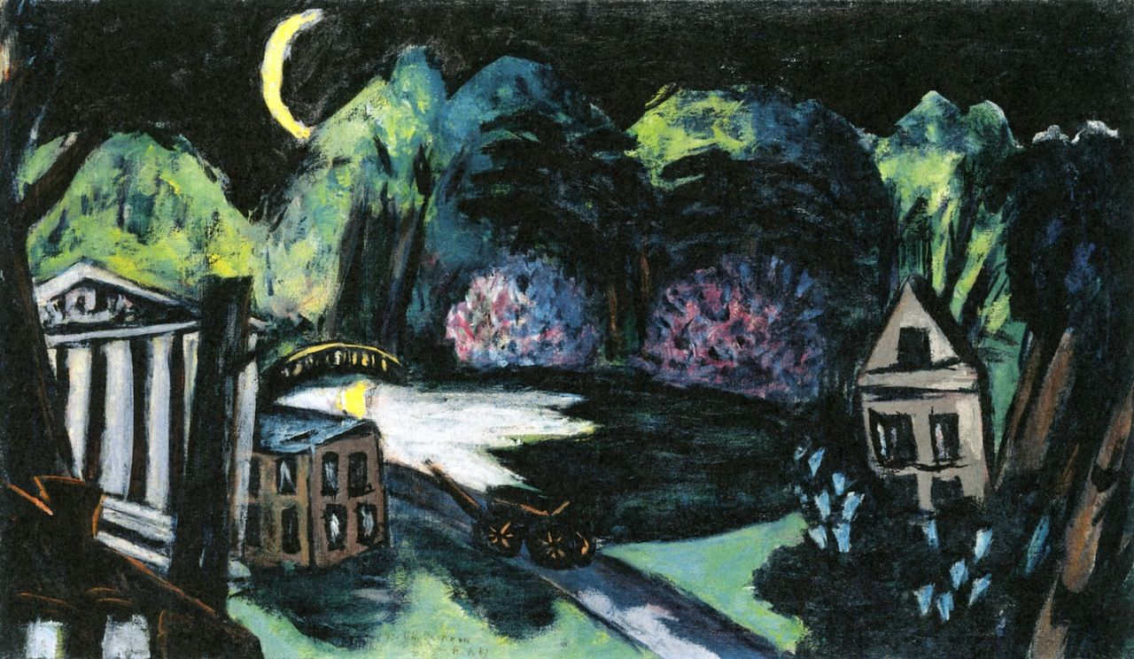
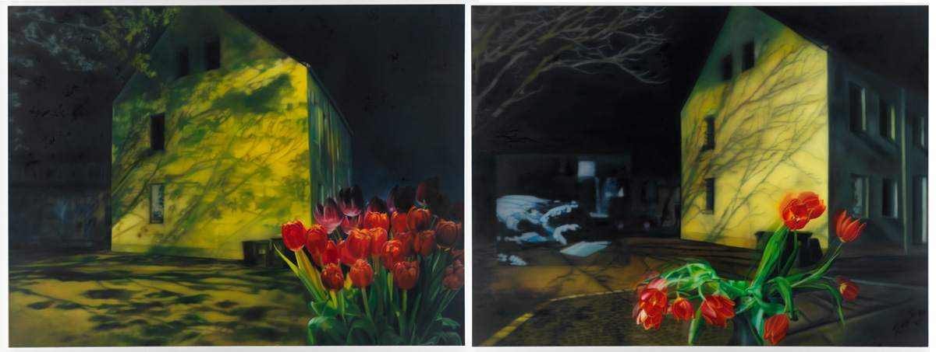
Max Beckmann
Karen Kneffel

Slide 5
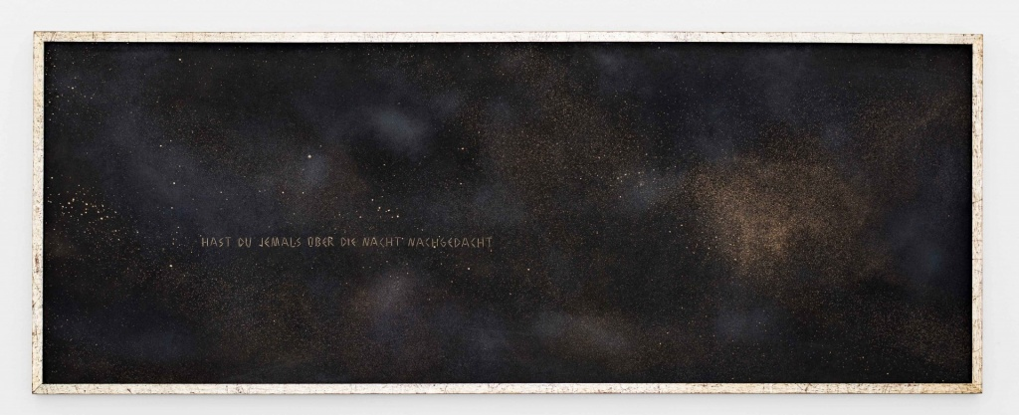
Julia Bünnagel, hout en verf

Slide 6
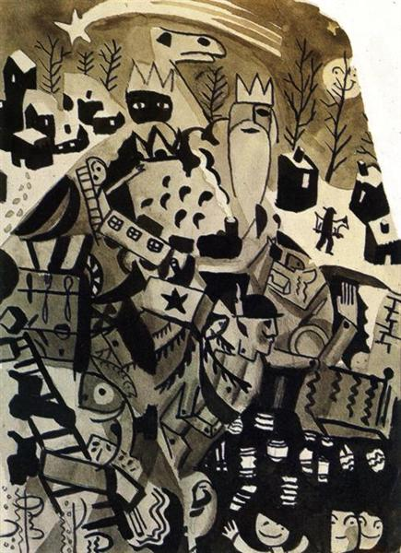
Salvador Dali, Late Night Dreams

Slide 7
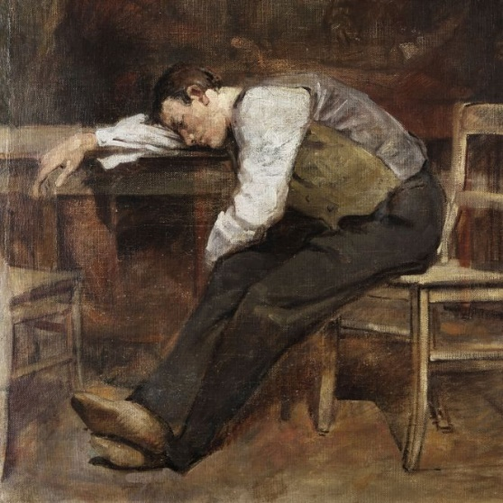
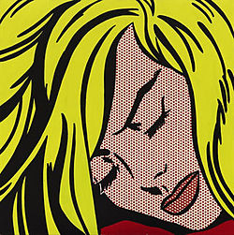
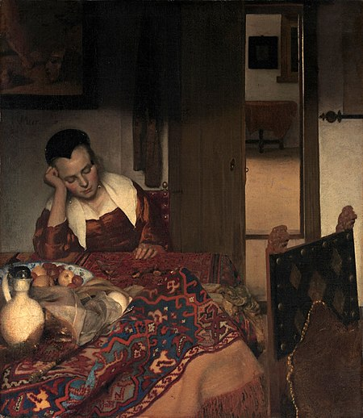
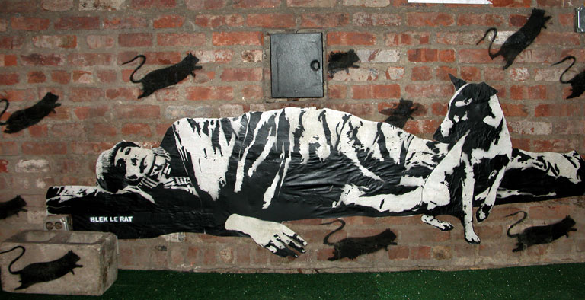
H. Rousseau
Ch. Manne
Sleeping girl, R Lichtenstein
Is het nacht of dag?
Hoe slapen de mensen?
Blek le Rat
J. Vermeer

Slide 8
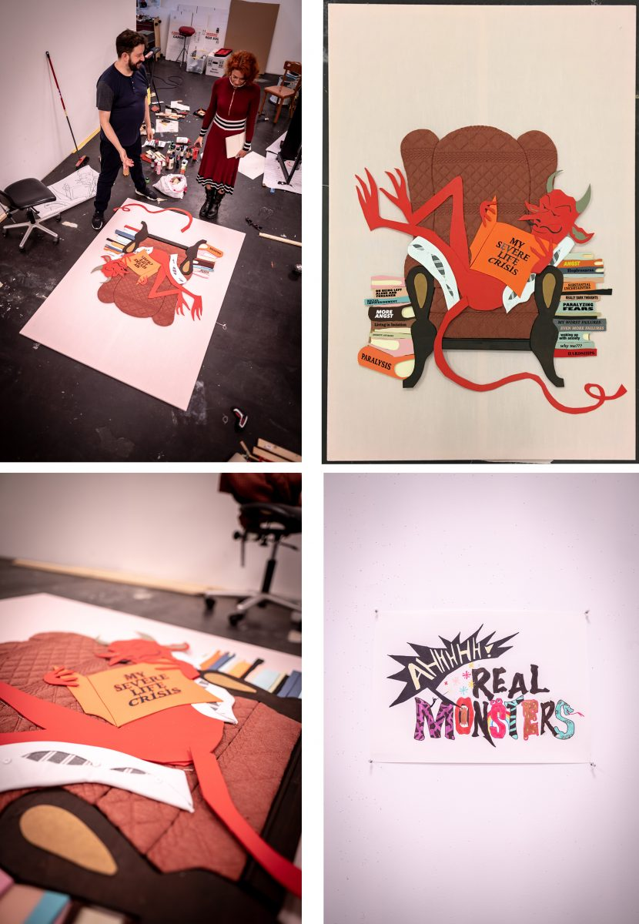
Claus Richter

Slide 9
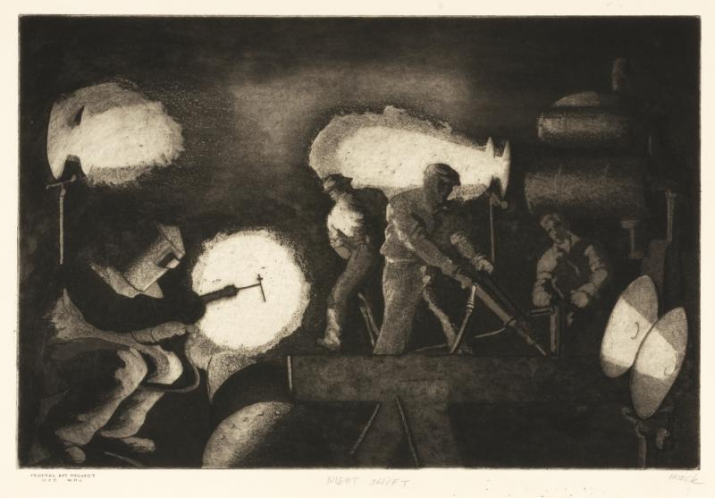
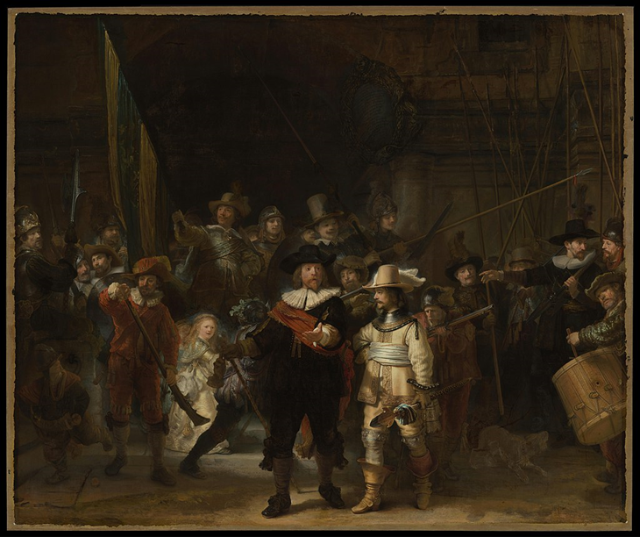
Werken in de nacht
Hans Francis Mack, Night Shift
Rembrandt, de Nachtwacht

Slide 10
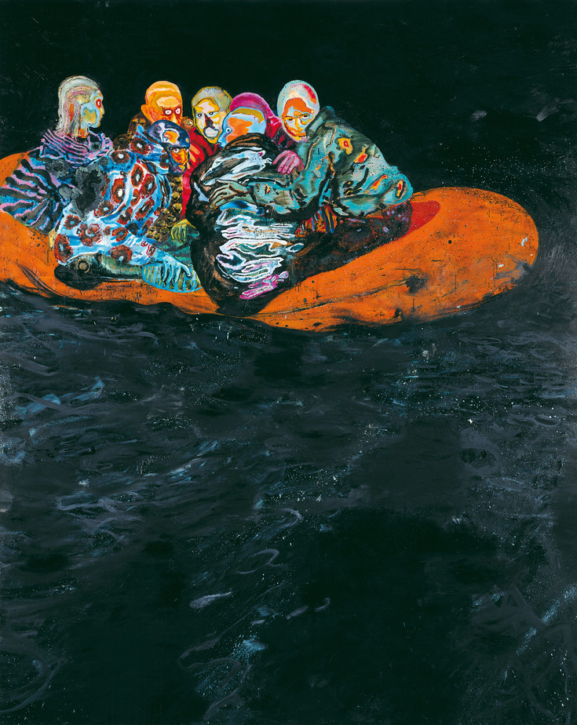
Daniel Richter

Slide 11
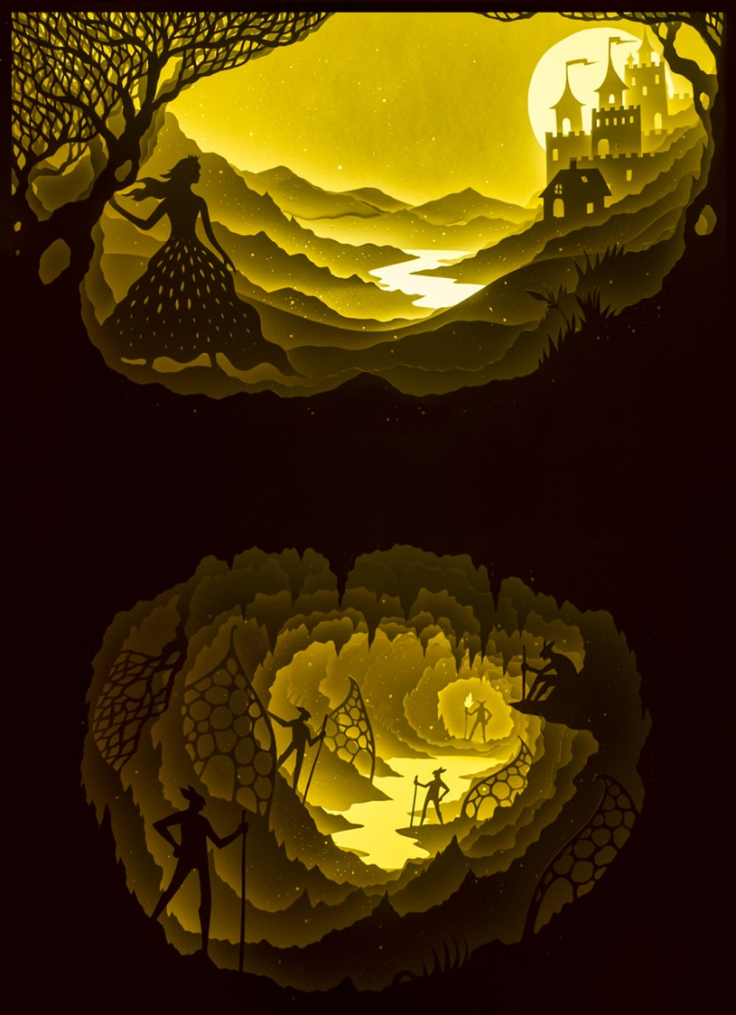
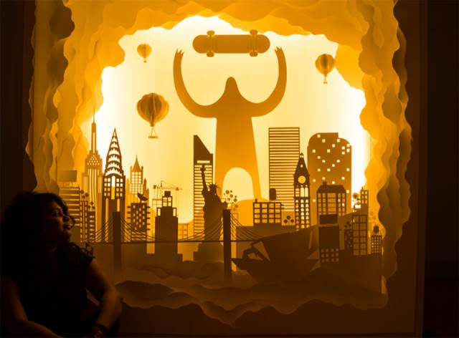
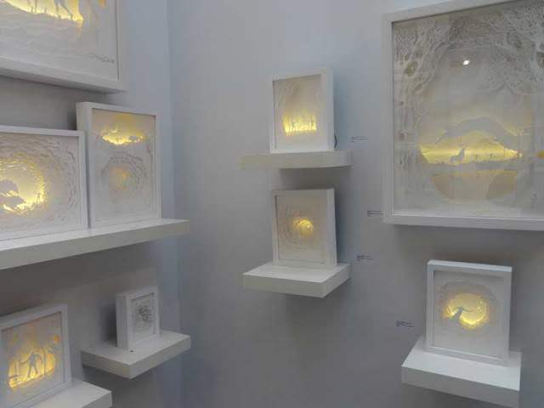
Hari and Deepti
Is het dag of nacht? Zonsondergang of zonsopgang?
Notes:
Making off: https://www.mixedgrill.nl/sprookjes-gemaakt-van-papier-en-licht/

Slide 12
Notes:
https://necaonline.com/2016/12/12-days-of-downloads-2016-day-12-godzilla-cityscape-diorama-backdrops/

Slide 13
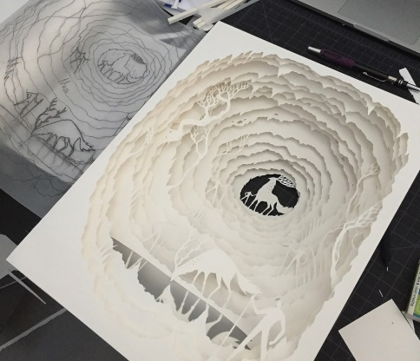
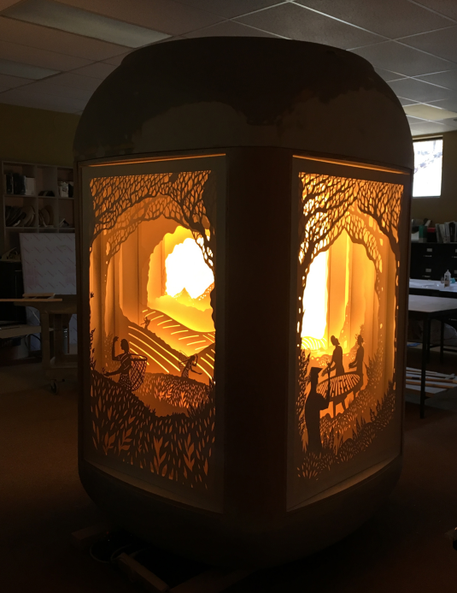
Kijkdozen
Hari and Deepti
Hoe wordt ruimte en diepte gesuggereerd? (plaatsing van figuur op vlak en grondlijn, afsnijding van het beeldvlak, maatvoering (vooraan groot, achteraan klein)?

Slide 14
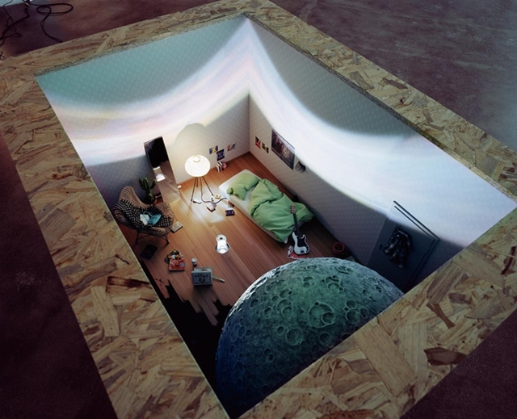
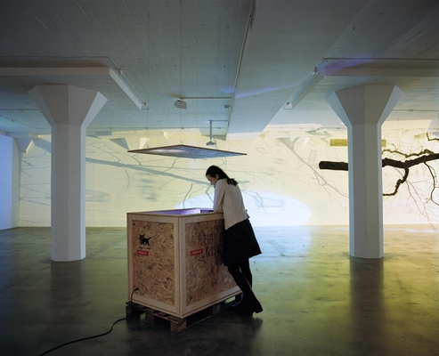
Pippilotti Rist, Deine Raumkapsel
Hier filmopname

Slide 15
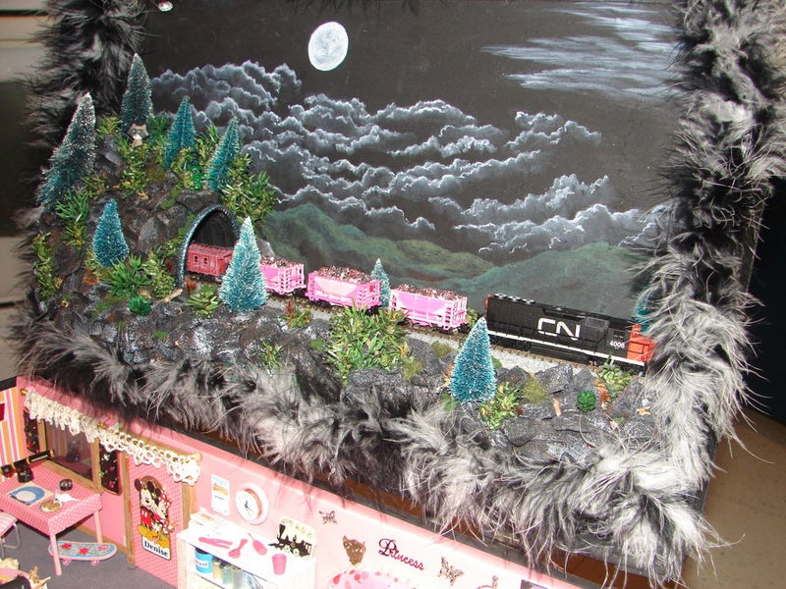
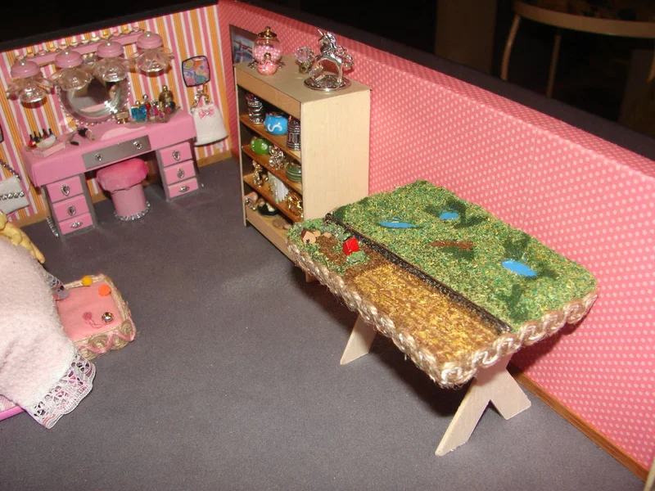
Notes:
Tuffycat https://www.instructables.com/id/Night-Shift-at-the-Diamond-Mine-N-Scale-Train-Dior/

Slide 16
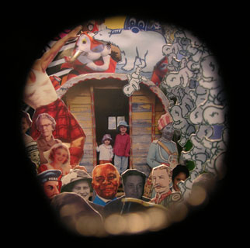
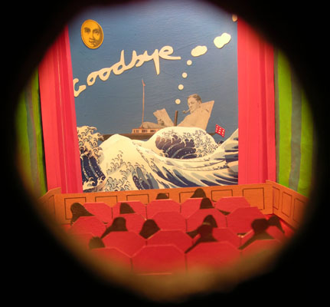
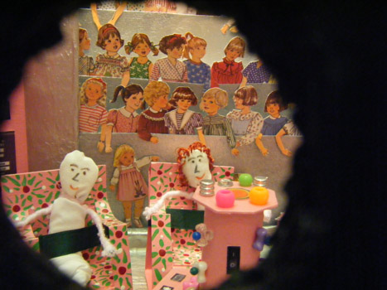
Notes:
Cally Trench

Slide 17
Techniekvoorbeeld
Ruimtesuggestie door overlappingen

Slide 18
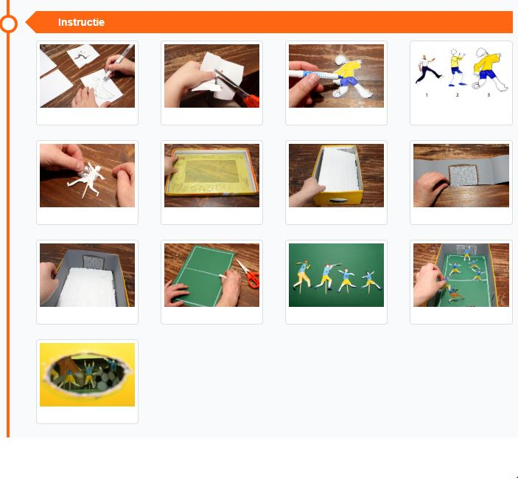
Techniekvoorbeeld
Ruimte suggestie door maatvoering vooraan en achteraan

Slide 19
Techniekvoorbeeld
3 d constructies van papier

